Slide 1



Slide 2
¿Qué es SSHGUARD?
Es un programa que protege a hosts frente a ataques de fuerza bruta o DOS contra SSH y otros servicios.
Analiza los logs del sistema, detecta ataques y procede a bloquear a los atacantes.

Slide 3

¿Contra qué tipos de ataque protege?
SSHGuard protege contra ataques de fuerza bruta y DOS a:
SSH
FTP
IMAP/POP
…

Slide 4
¿Cómo protege?
Consulta logs del sistema.
Si reconoce un ataque, bloquea la IP del atacante.
Después de un tiempo determinado desbloquea al supuesto atacante.
Todo lo que sshguard considere como un ataque, es bloqueado mediante el backend del firewall (iptables, PF, FirewallD, etc.).

Slide 5

Configuración (Linux)
Crear cadenas en el firewall:
iptables –N sshguard
iptables –A INPUT –j sshguard # Todos los puertos
iptables –A INPUT –m multiport –p tcp --destination-ports 21, 22, 80,110 # Algunos puertos
Reiniciar firewall y sshguard.
Comandos:
-a: umbral de puntuación para bloqueo.
-p: tiempo de bloqueo.
-s: tiempo de detección.
-w: whitelist.

Slide 6

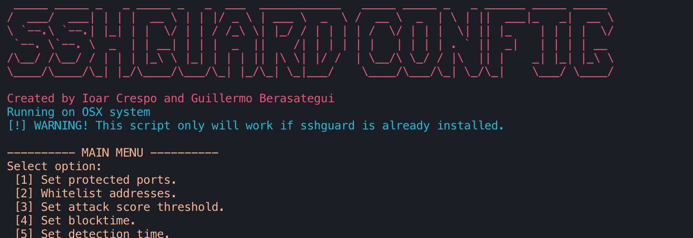
Script en Pyhton
Hemos creado un script en Python para configurar SSHGuard de forma sencilla.

Slide 7


Slide 8
PROS y CONTRAS
PROS:
Robusto. Hace lo que tiene que hacer y lo hace bien.
Gratuito y de código abierto.
Tiene opciones para configurar parámetros de bloqueo (listas blancas, tiempo de bloqueo, umbral de bloqueo…)
CONTRAS:
Poca y mala documentación (funcionamiento y configuración).
Desactualización. ¿Seguridad?¿Nuevos ataques?

Slide 9


Slide 10
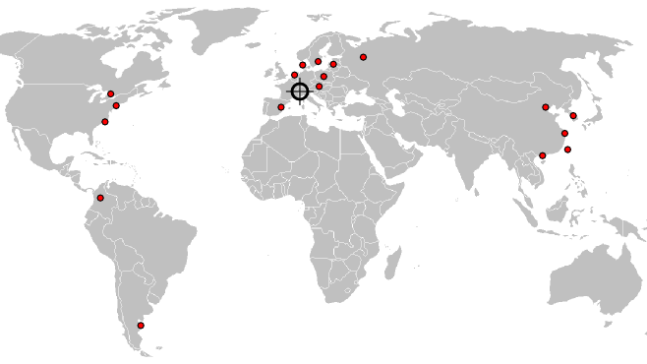
¿Qué es y como funciona?
Protección contra ataques fuerza bruta y DoS
Desarrollado en Python
Protección contra multiples servicios

Slide 11

Multiples acciones de defensa
Banear IP
Banear IP + Correo electrónico
Script de Python
…

Slide 12
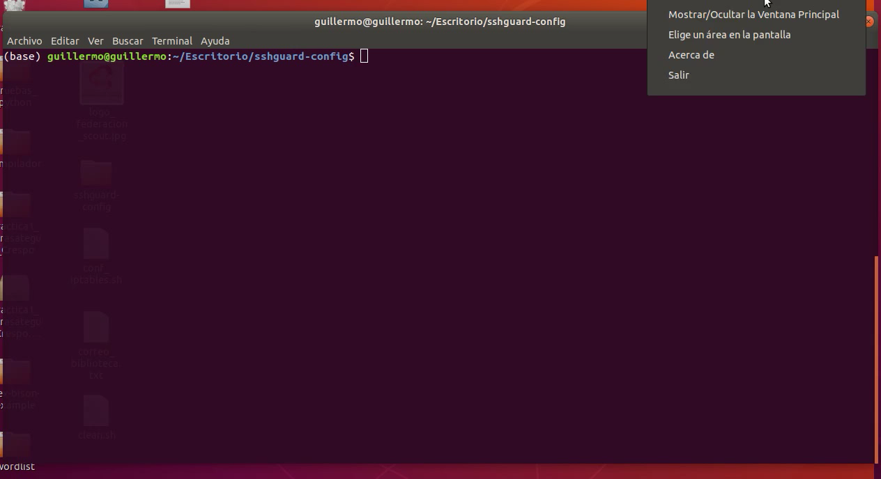
Configuración (I)

Slide 13
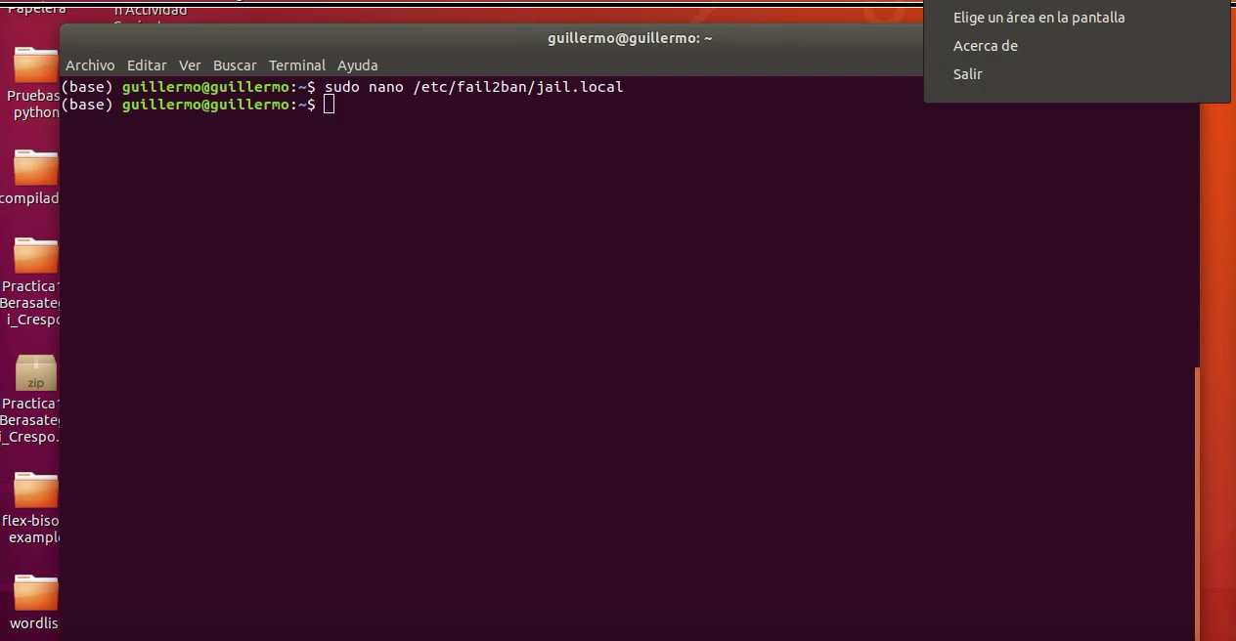
Configuración (II)

Slide 14
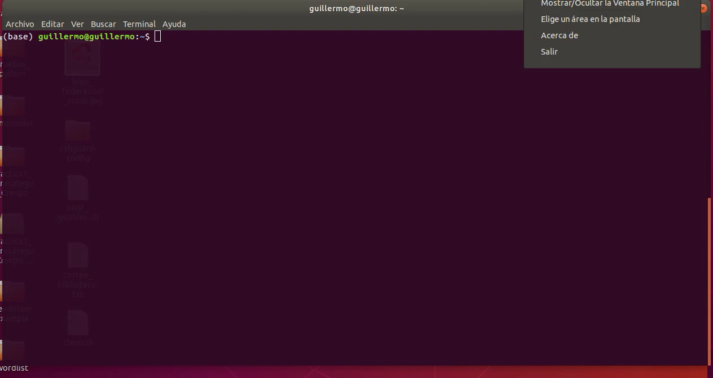
Ataque + baneo

Slide 15
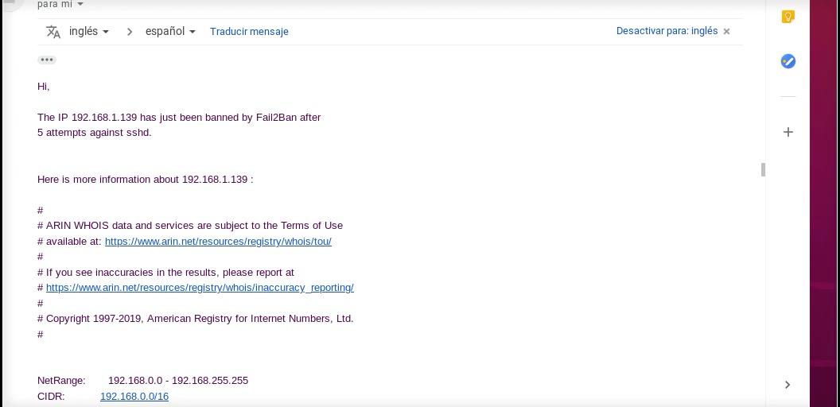
Mail recibido

